Slide 1
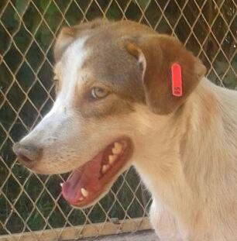
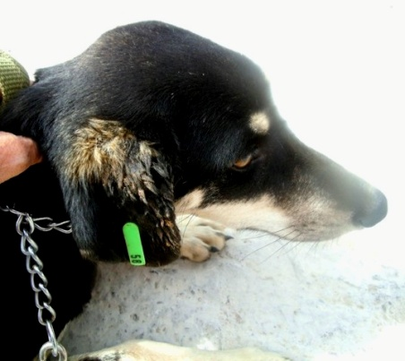
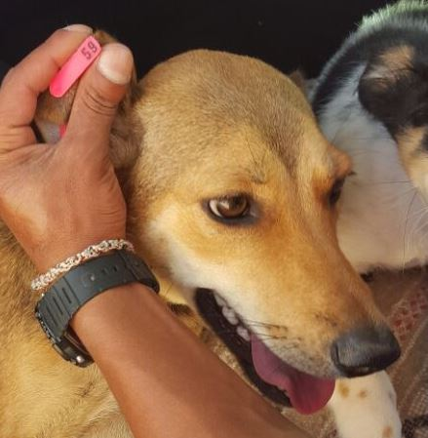
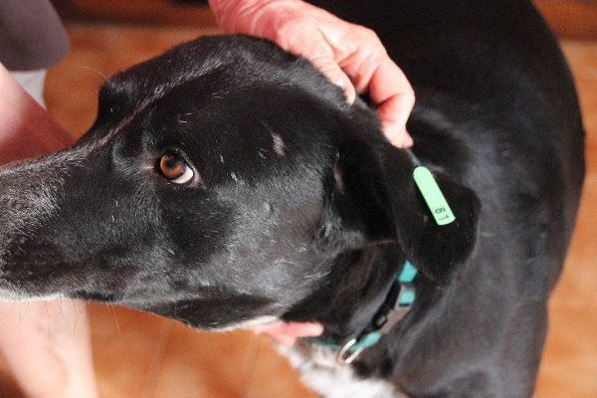
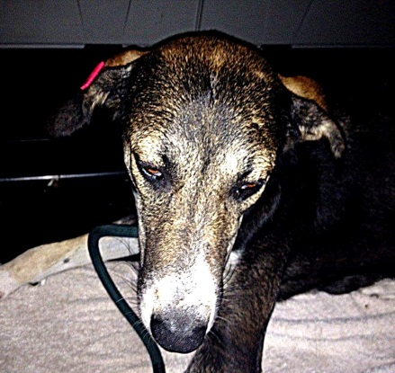
campagne de stérilisations
CHIENNE N°50
Camille
CHIENNE N°58 Millie
CHIENNE N°59
Caramelle
CHIEN N°60
Fox
CHIEN N°61 Darky
CHIENNE N°62
Sofie
CHIENNE N°63
Dalmita
WWW.LECOEURSURLAPATTEAGADIR.COM
2015

